Slide 1
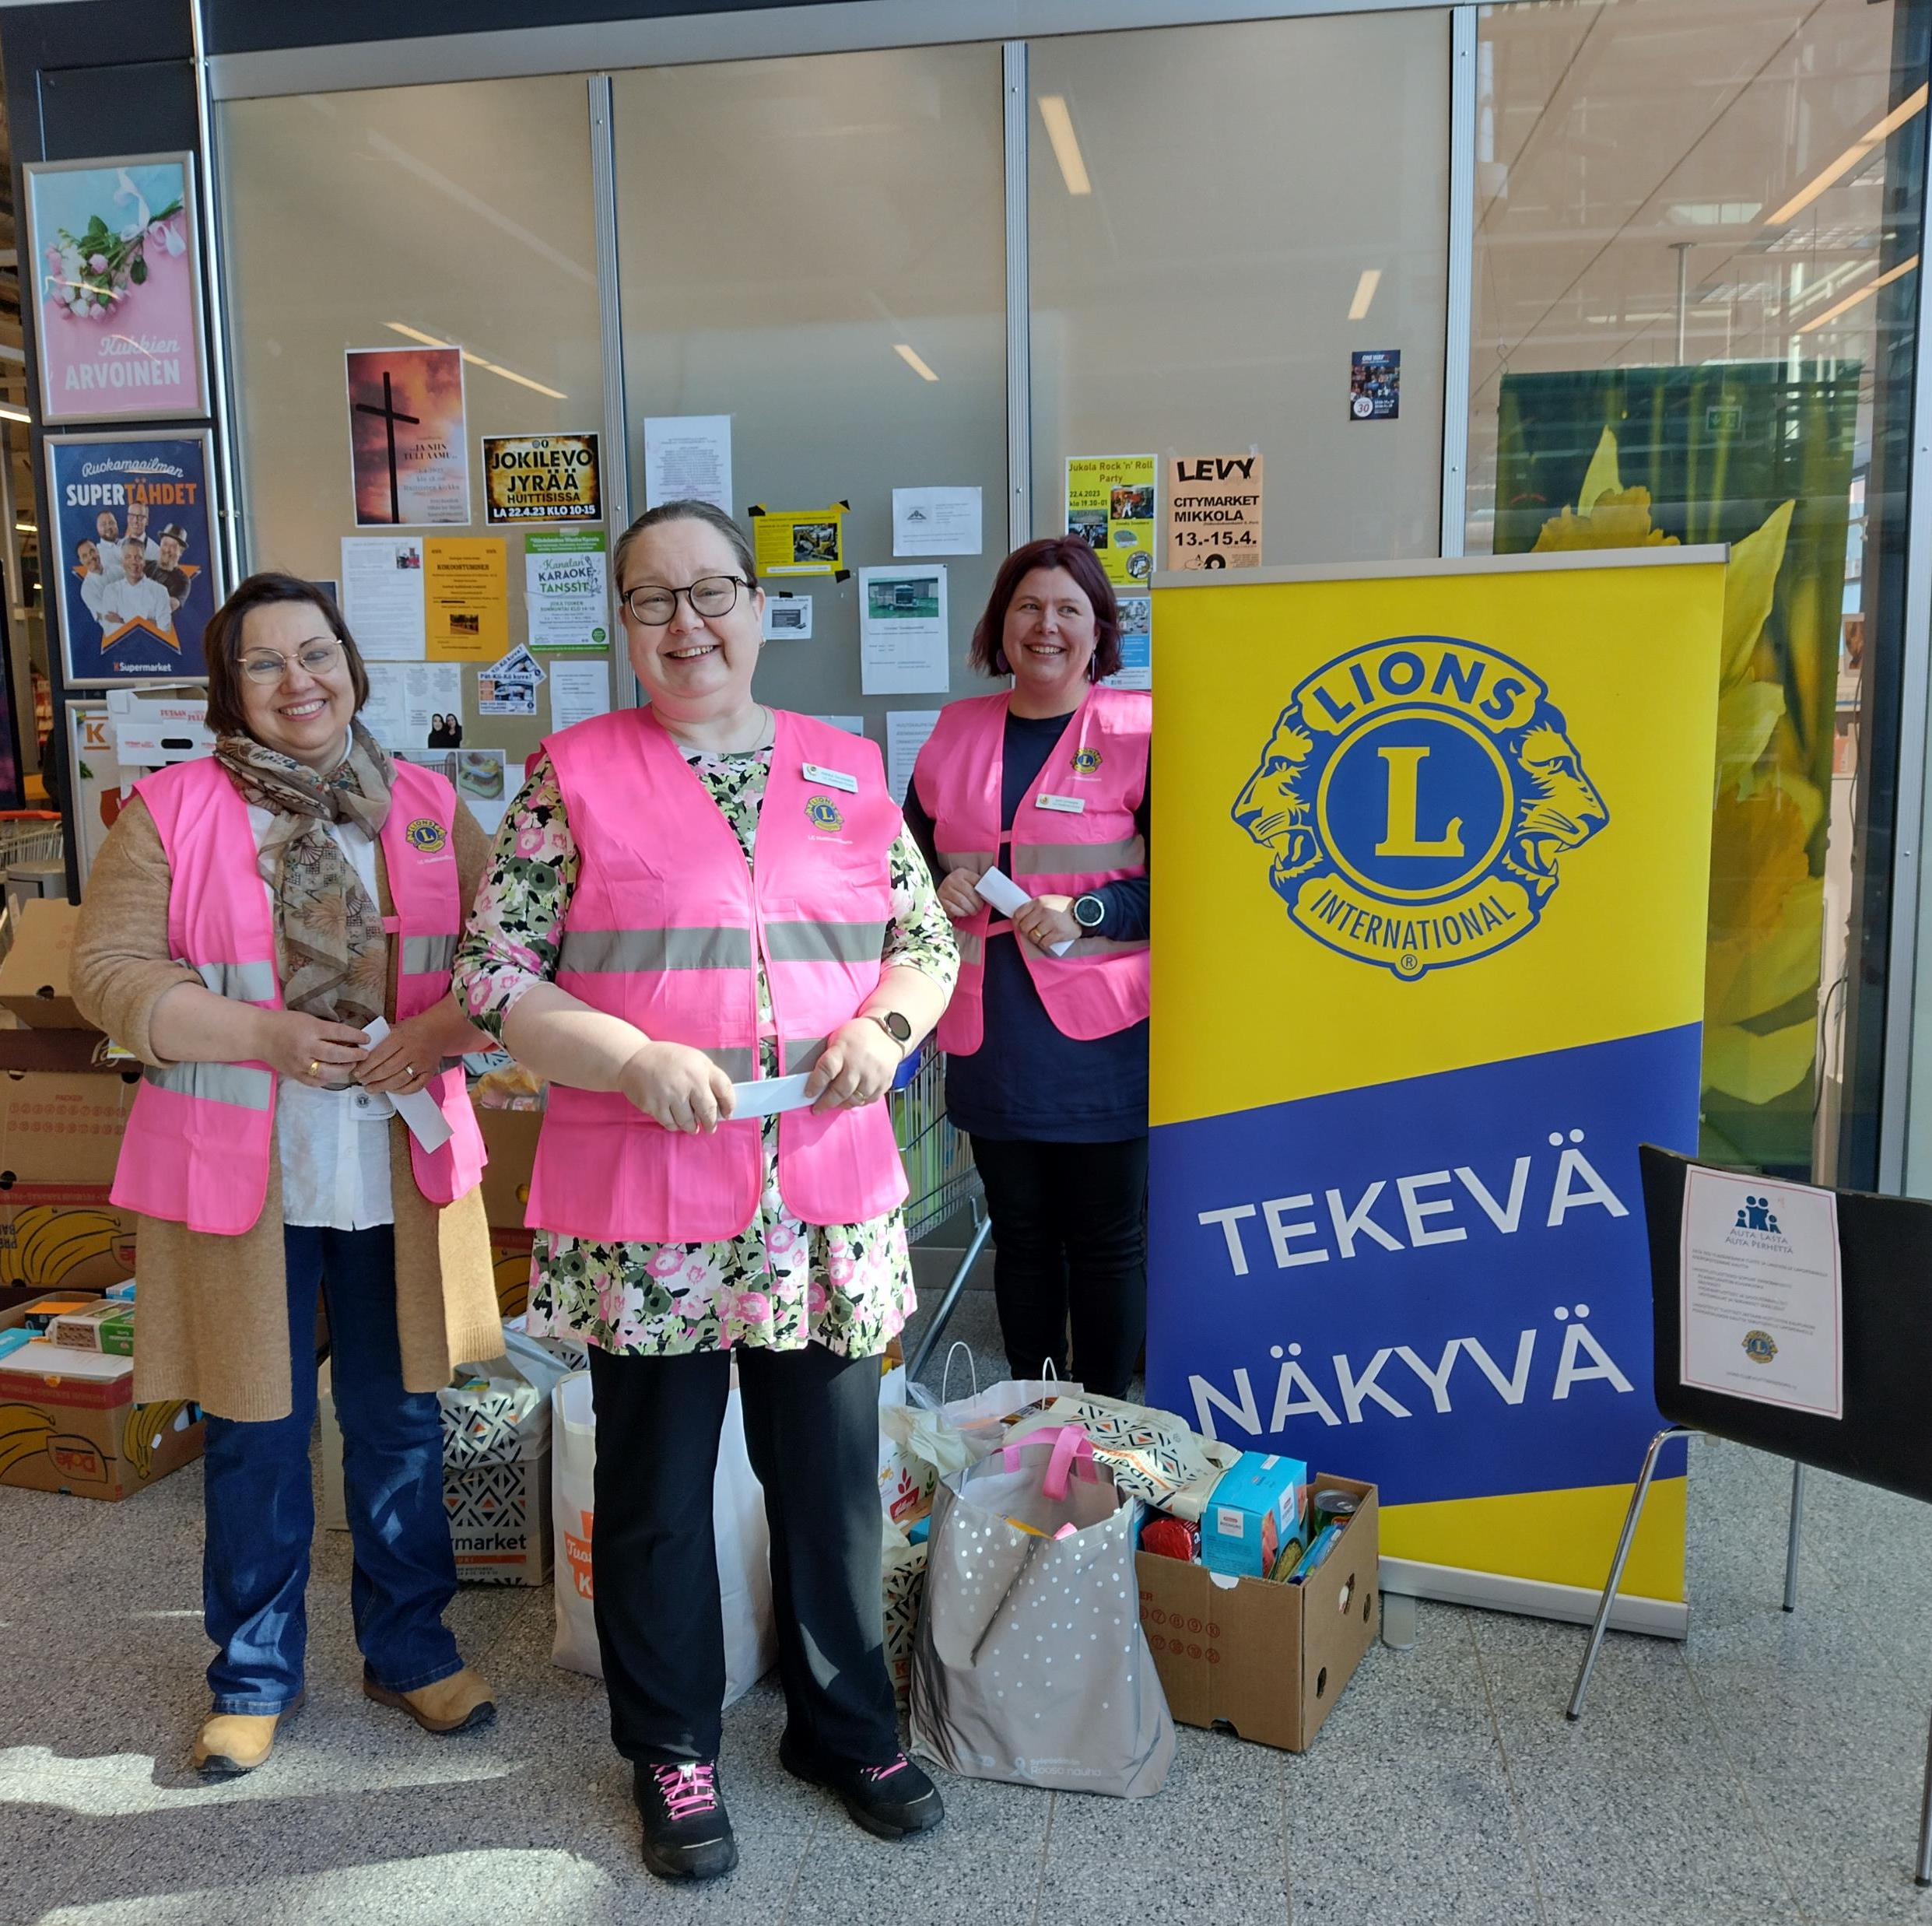
Auta lasta, auta perhettä -keräyksiä
Joka vuosi 8.10. vietetään valtakunnallista lionstoiminnan Hyvän Päivää. Hyvän Päivä koskee kaikkia noin 16 000 vapaaehtoistyöhön sitoutunutta lionia noin 750 lionsklubissa eri puolilla maata. Hyvän Päivän tarkoituksena on kiinnittää huomiota lionien vapaaehtoiseen palvelutoimintaan ja tehdä samalla tunnetuksi paikallista lionstoimintaa ja kertoa klubien monista tavoista tehdä hyvää.
Syksyn Hyvän Päivän valtakunnallisena teemana on järjestää Auta lasta, auta perhettä -keräyksiä. Aktiviteetti on hyväksytty Kouvolan vuosikokouksen aloitteen mukaisesti liiton aktiviteetiksi ja tapahtuman järjestämistä on hyvä harjoitella Hyvän Päivän yhteydessä, mikäli se ei ole jo entuudestaan tuttu.
Toivottavasti mahdollisimman moni klubi, klubit yhteistyössä tai piiri lähtisi järjestämään paikkakunnallaan Auta lasta, auta perhettä -keräyksen. Aktiviteetti on helppo järjestää. Sovi klubisi tai lähialueen klubien kanssa yhteistyössä lähialueen kauppiaan kanssa keräyksen järjestämisestä kaupan tiloissa ja selvitä paikkakunnalta toimija, jonka kautta kerätyt päivittäistavarat ja elintarvikkeet toimitetaan apua tarvitseville. Kannattaa laittaa tämän aktiviteetin suunnittelu ja järjestäminen jo ensi kauden kalenteriin!

